Slide 1
420-A52
Algorithmes d’apprentissage supervisé
Présentation du cours

Slide 2
Intervenants (short-Bio)
Hafed Benteftifa MSc, PhD
  Enseignant Collège de Bois de Boulogne

Slide 3
Cheminement
1 – DataScience workflow
2 – Approches de Régression
4 – Approches de classification
3 – Régression linéaire
5 – Approche KNN
6 – Approche Arbre de décision
8 – Selection de modèles
7 – Approche Bayesienne
9 – Régression polynomiale
10 – Régularisation
12 – Déploiement
11 – Biais-Variance

Slide 4
Avant de commencer
Posez des questions.
  Si un point n'est pas clair, n'hésitez pas à poser des questions à tout moment.
Point de contact:
  hafed.benteftifa@bdeb.qc.ca

Slide 5
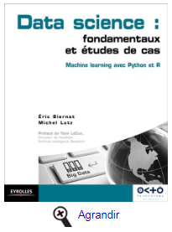
Références
Data science : fondamentaux et études de cas : machine learning avec Python et R, Eric Biernat | Michel Lutz, Eyrolles
Data Science from Scratch: First Principles with Python 1st Edition
by Joel Grus

